Slide 1
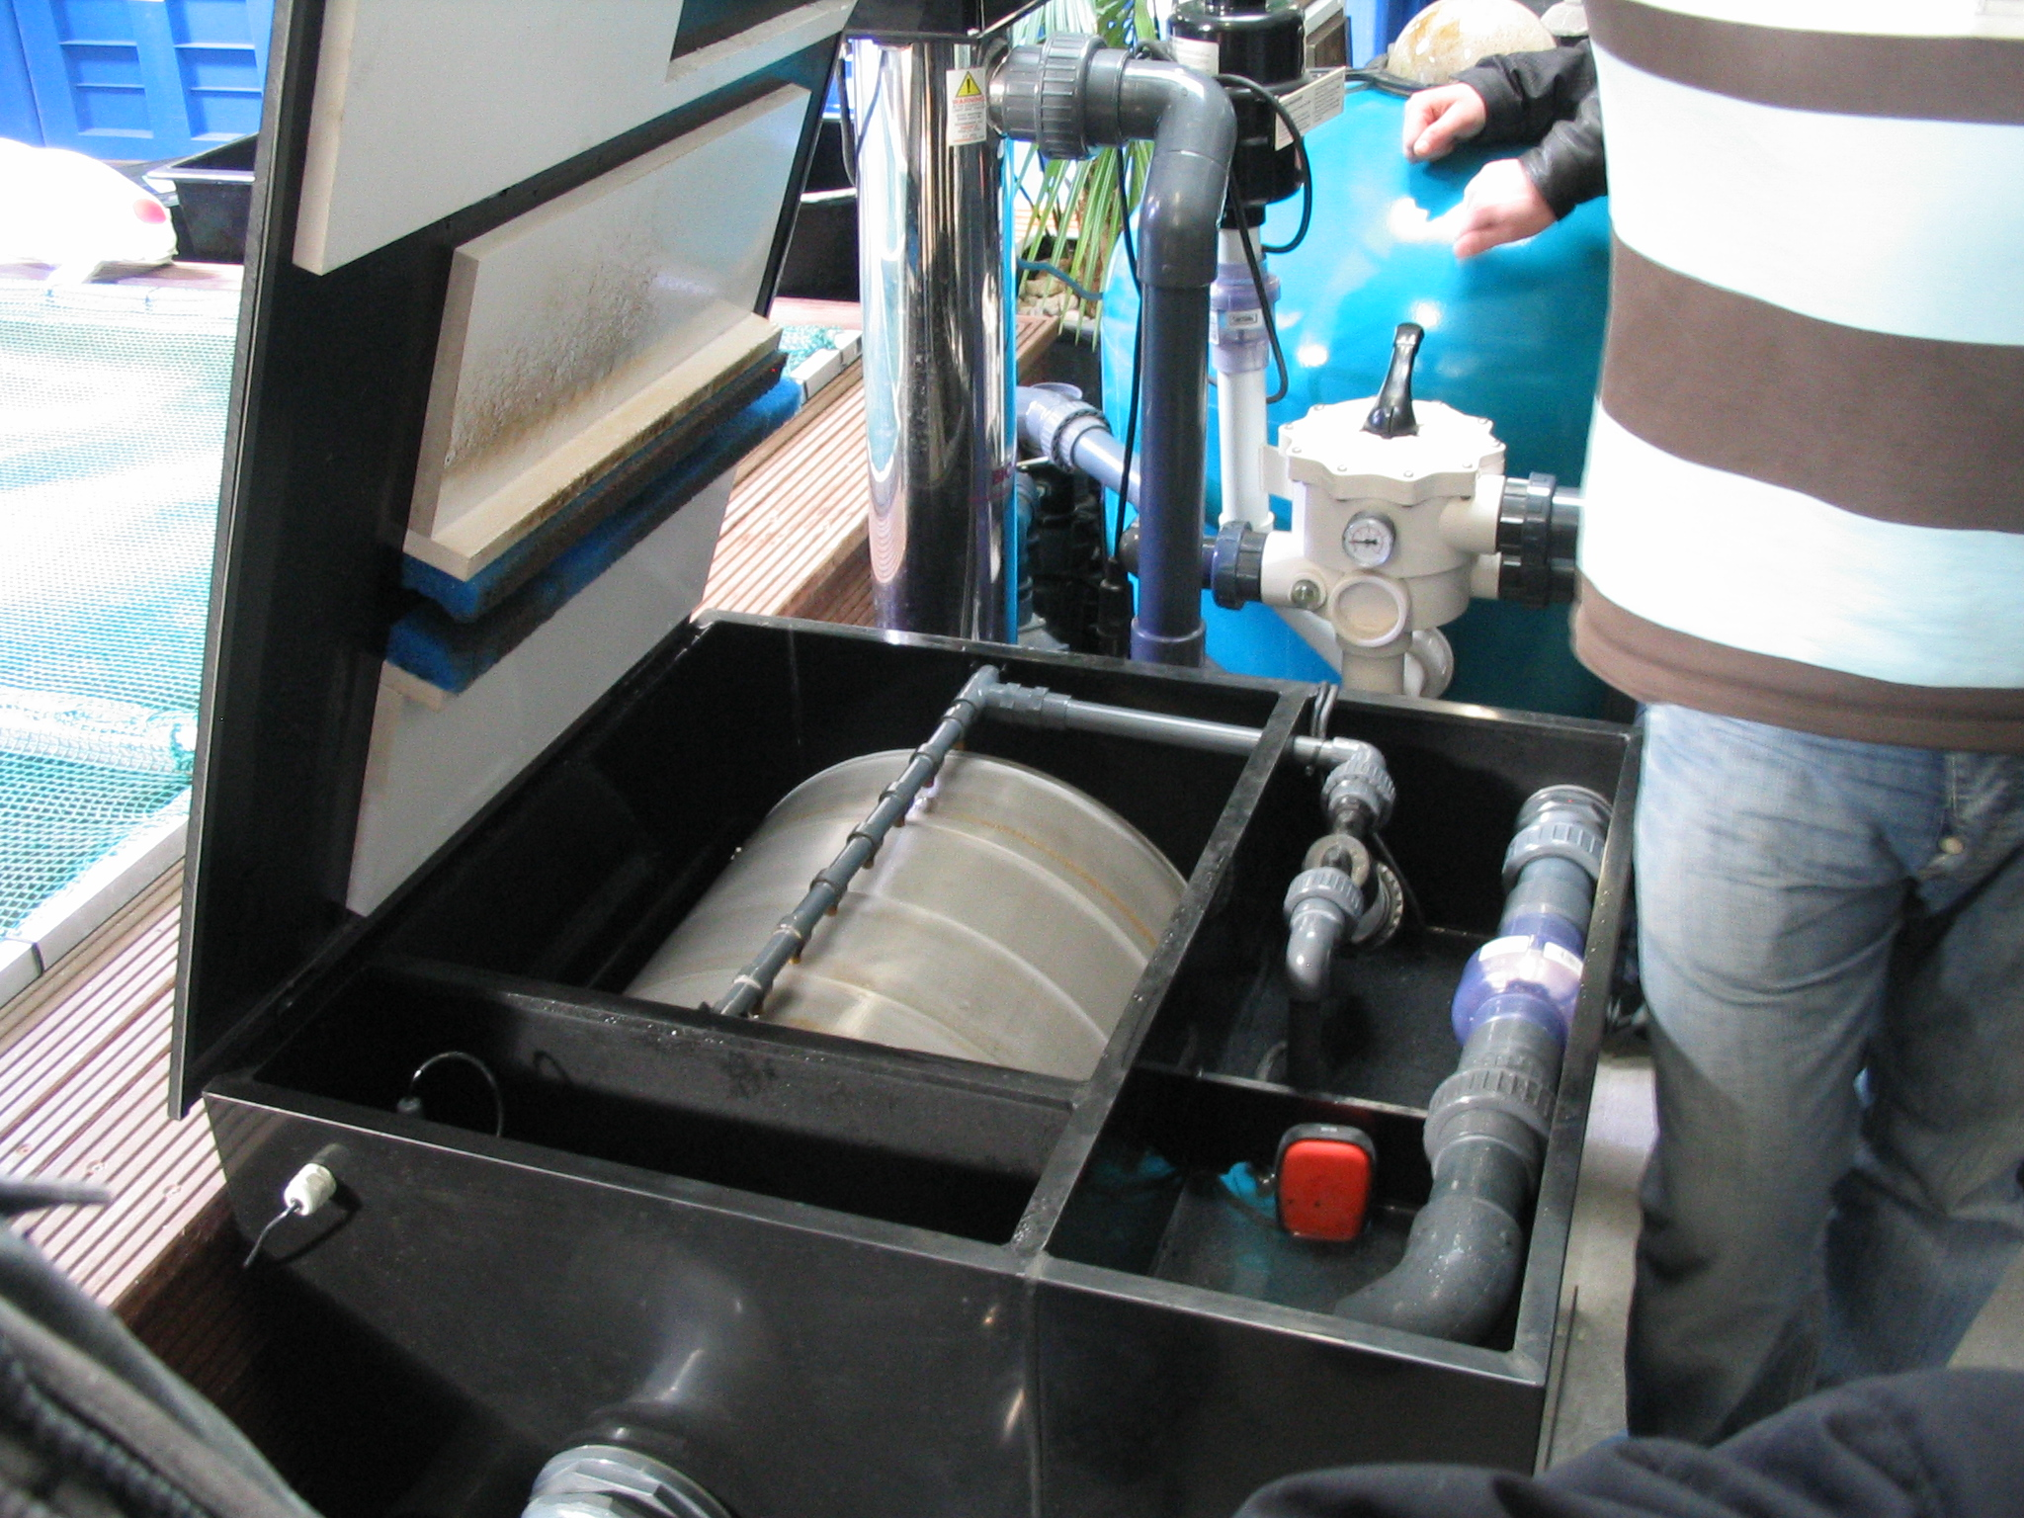

Slide 5
Zo hoort het niet.

Slide 6
Plaats bepalen voor gaatje.

Slide 8
Gaatje maken.

Slide 9
Vanuit gaatje knippen.

Slide 11
Oefenen.

Slide 12
Wit is kit tegen optrekkend water. Stippellijn is vouwlijn.

Slide 13
Eindresultaat.

Slide 14
Lijmen van EPDM folie.

